Slide 1
KNX
Den moderna elinstallationen

Slide 2
Vad är KNX?
KNX är ett styrsystem för alla typer av elinstallationer.
Andra styrsystem på marknaden.
DALI = är först och främst belysningsstyrning (KNX styr DALI)
Philips HUE = Belysning hemma (KNX styr Philips HUE )
Nexa = Belysning styrning hemma
Mbuss = Mätvärdesinhämtning m.m. (KNX komunicerar med Mbuss)
IHC = fastighetsautomation (nerlagt)
ABB- free@home fastighetsautomation ( endast ABB produkter)
Hager coviva / easy endast Hager produkter (kan användas i KNX installationer)
Carlo Gavazzi fastighetsautomation ( endast egna produkter)
Busch-Powernet (KNX via 230/400 v nätet (nerlagt)
Z-Wave, IKEA trådfri, Nest och många fler.

Slide 3
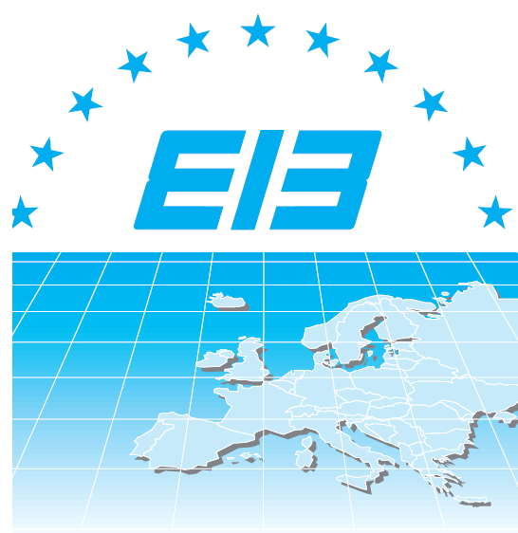
KNX Utveckling och framtid
1988 – Grundidén till EIB (KNX) föds
1990 – EIBA grundades
1988 – grundidén föds av 5 tyska företag
1990 – 15 välkända Europeiska
tillverkare av el-material grundar EIBA,
European Installation Bus Association
Idén var att öka värdet på elektriska
produkter och samtidigt framtidssäkra
installationerna. Busstekniken blev
deras gemensamma lösning.

Slide 4
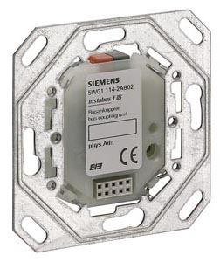
KNX Utveckling och framtid
1992 – Första EIB produkten nådde marknaden
Första busskopplaren
certifierades av EIBA.
Denna busskopplare var
första produkten som
användes i det öppna
systemet "EIB"

Slide 5
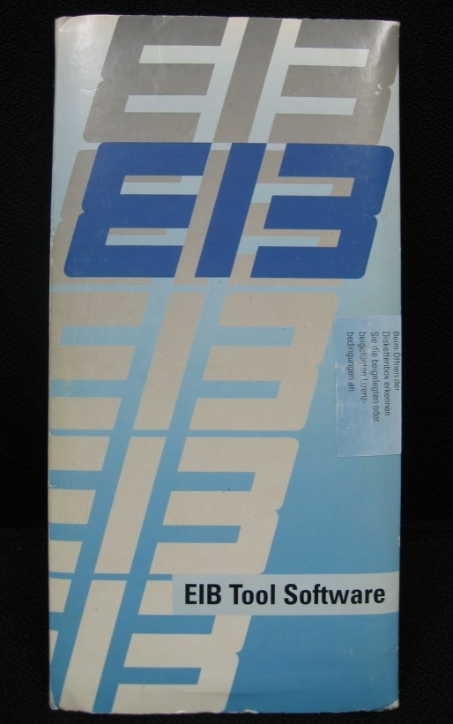
KNX Utveckling och framtid
1993 – Programmeringsverktyget ETS1 lanserades
Det första tillverkaroberoende
verktyget EIB Tool Software
lanseras för konfiguration
av EIB-apparater

Slide 6
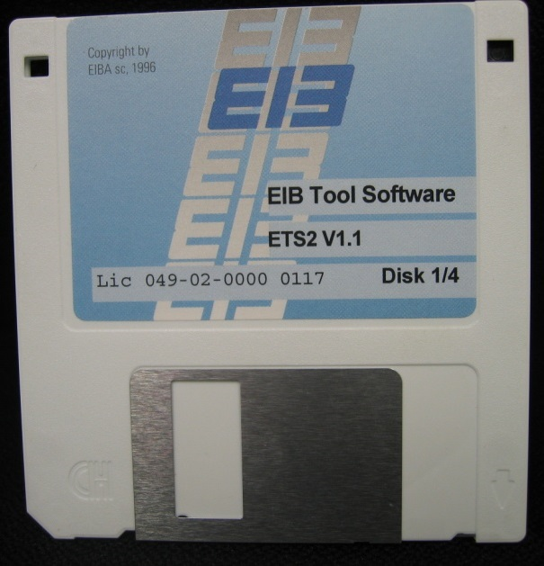
KNX Utveckling och framtid
1996 – ETS2 lanseras
På grund av väldigt positivt
mottagande, stor efterfrågan
och utveckling av nya
funktioner släppte EIBA
ETS 2 redan 1996

Slide 7

KNX Utveckling och framtid
1997 – Sammanslagningen börjar
1997 Batibus, EHS och EIB jobbar
för en gemensam platform.
2001 EIBA byter till övergångs-
namnet Konnex Association och
offentliggör KNX Standarden
med EIB som bas.

Slide 8
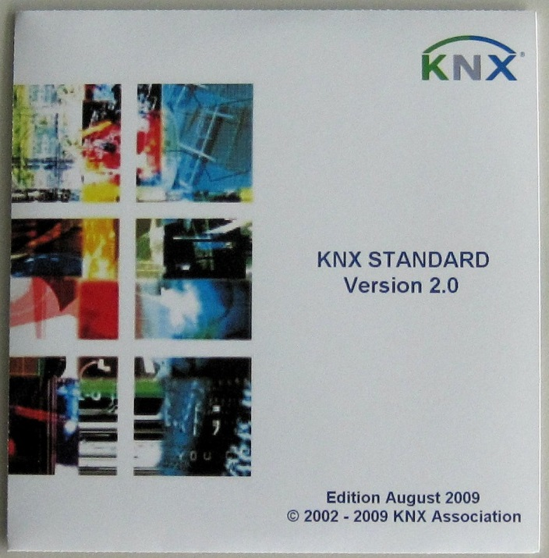
KNX Utveckling och framtid
2002 – KNX Association bildas och
första versionen av KNX Standarden publiceras
Första versionen av
specifikationerna för
KNX Standarden samt
certifieringssystemet
för alla KNX produkter
publicerades i maj 2002.

Slide 9

KNX Utveckling och framtid
Viktigaste förbättringar: USB-stöd, multitasking med
möjlighet att fortsätta projektera vid nedladdning
av apparater, etc.
Med ETS 3 blev det
möjligt att anpassa
användargränssnittet
till egna önskemål.
Fokus: användarvänlighet!

Slide 10
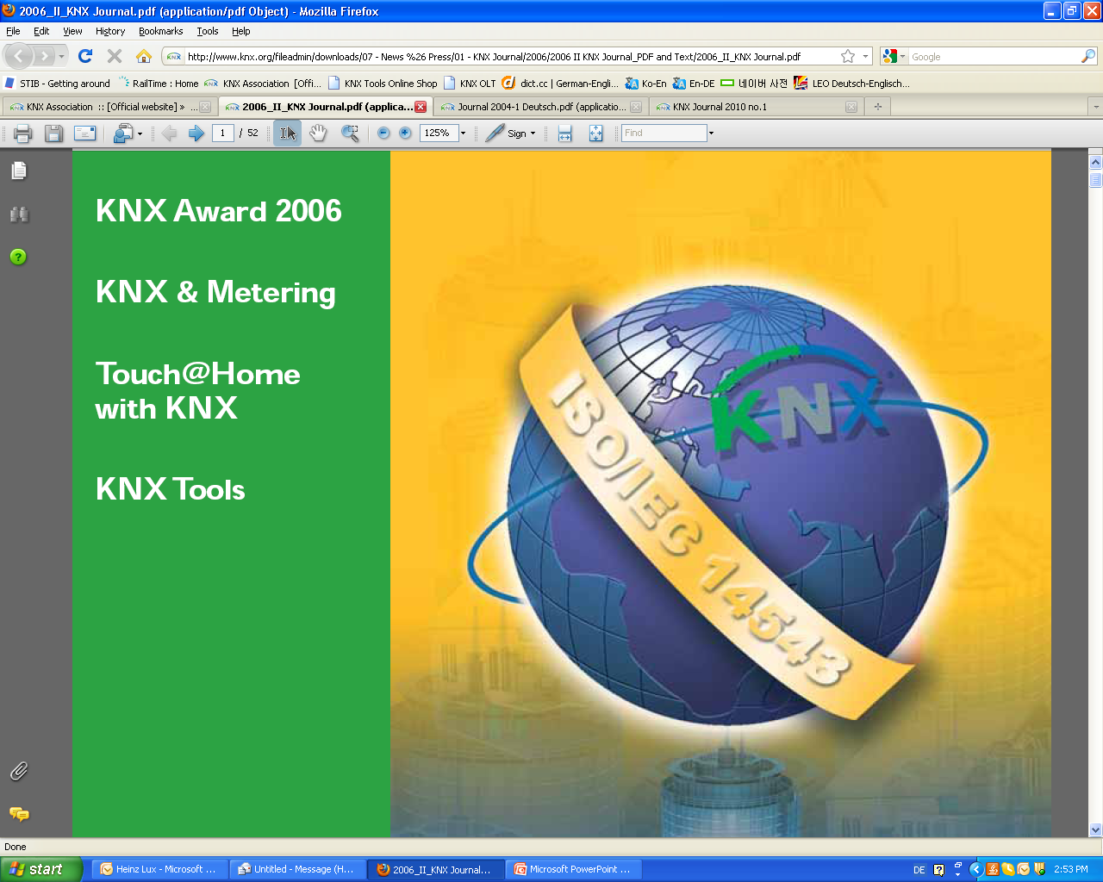
KNX Utveckling och framtid
2006 – KNX godkändes som världsstandard för Hem- och Fastighetsautomation
KNX uppbyggnad och struktur antogs efter en presentation på ISO/IEC mötet i mars 2005.
I oktober 2006 var alla dokument
klara för det formella utförandet
som en Internationell Standard

Slide 11

KNX Utveckling och framtid
2010 – ETS4 lanserades
24 länder deltog vid
lanseringen av ETS4
i oktober 2014
ETS4 är, jämfört med
dess föregångare
snabbare, mer
användarvänlig och har
ett enklare i gränssnitt

Slide 12

KNX Utveckling och framtid
2014 – ETS5 lanserades
Ny databas-lösning samt
integrering av KNX RF
PC oberoende platform

Slide 13
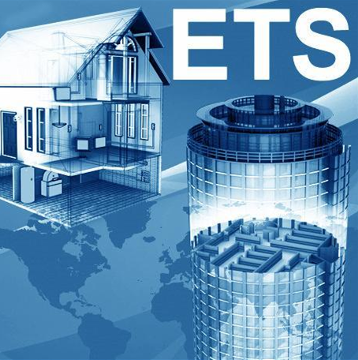
KNX Utveckling och framtid
2017 – ETS Inside lanseras
Nytt revolutionerande
verktyg med smarta
arbetsmetoder och förenklat
användargränssnitt
Använd din smartphone,
surfplatta eller PC
Framtaget främst för små
och medelstora projekt

Slide 14
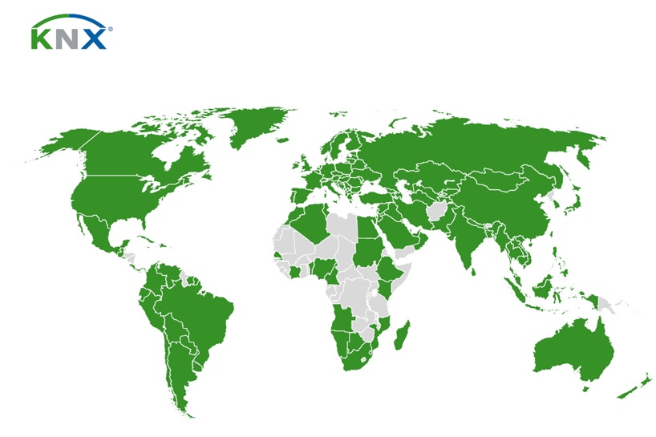
Januari 2019 info från www.knx.org
KNX projekt finns installerade i mer än 160 länder

Slide 15
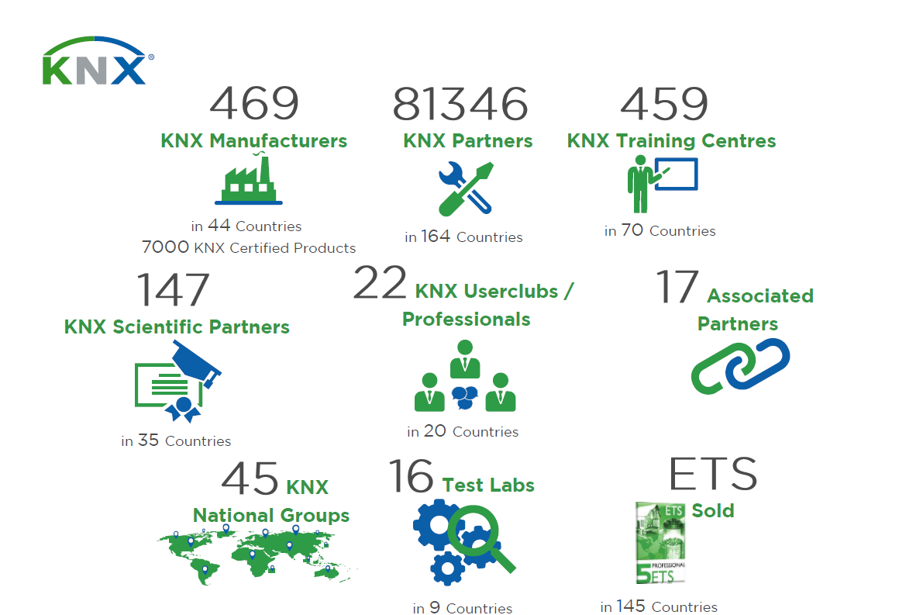
Januari 2019 info från www.knx.org

Slide 16
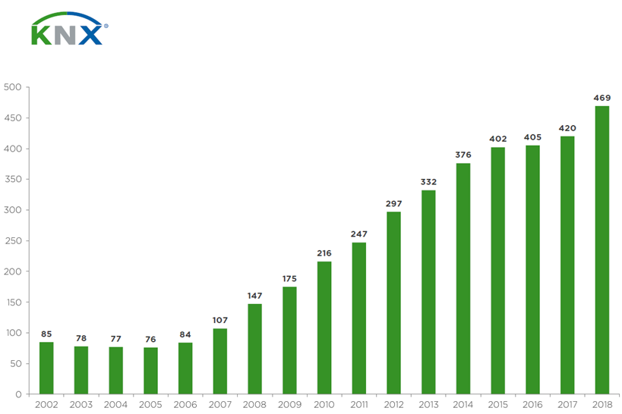
Januari 2019 info från www.knx.org
469 KNX tillverkare i 164 länder

Slide 17
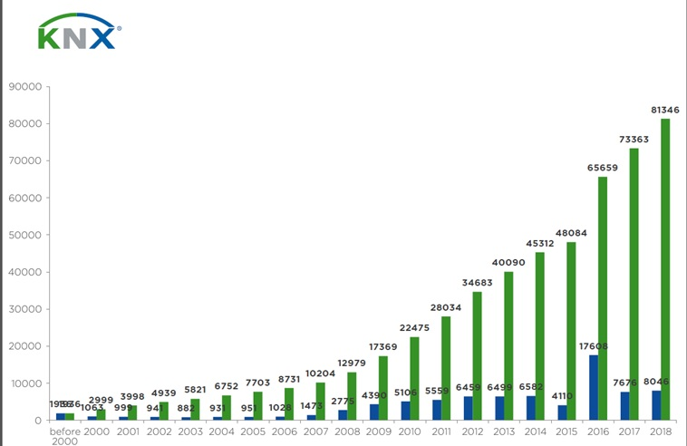
Januari 2019 info från www.knx.org
81346 KNX partners i 44 länder

Slide 18
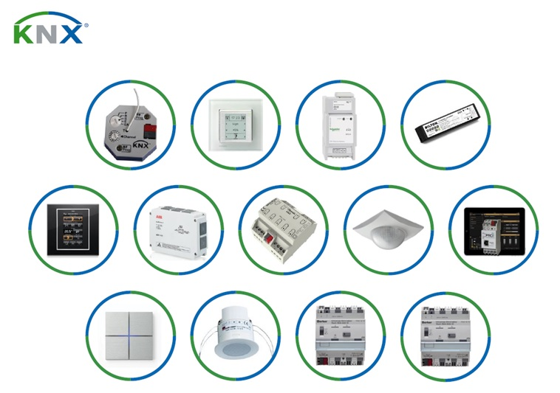
Januari 2019 info från www.knx.org
Över 7000 certifierade KNX produkter

Slide 19
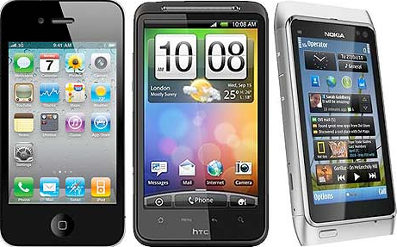
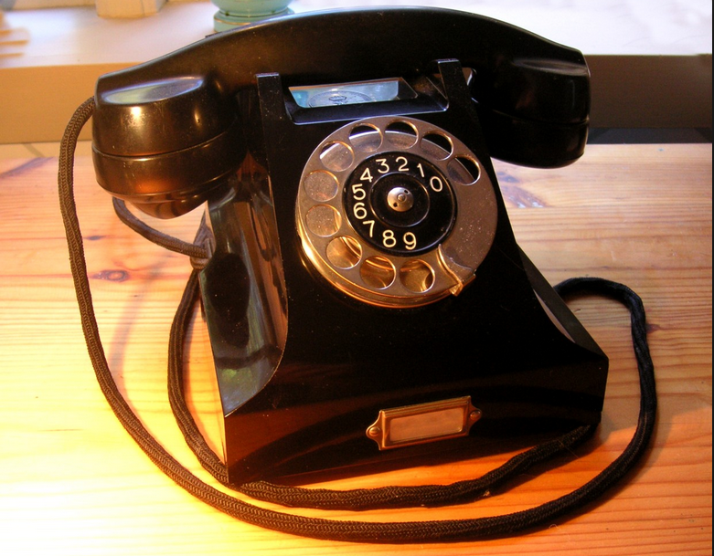
Konventionellt eller KNX?

Slide 20
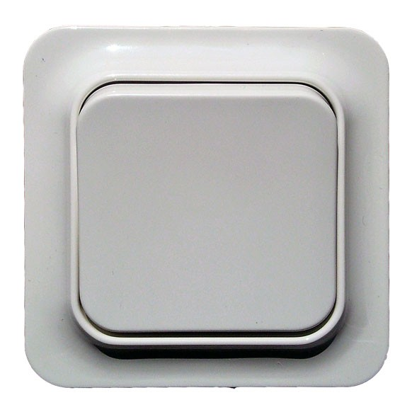
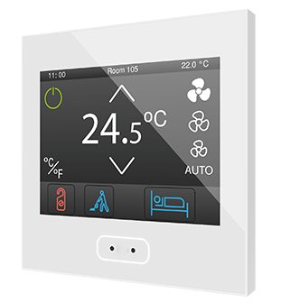
Konventionellt eller KNX?

Slide 21
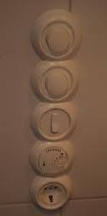
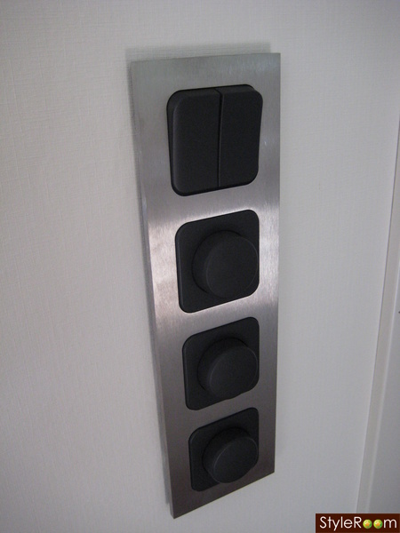
Konventionellt eller KNX?

Slide 22
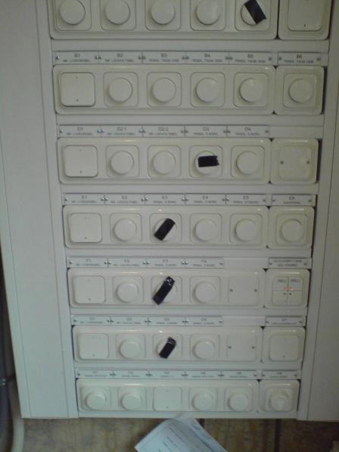
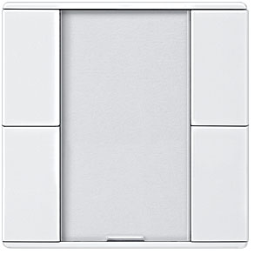
Hur ser det ut på restaurangen?
Ser manöverpanelen ut så här?
Städning
Lunch
Eller är detta enklare?
Middag
Kväll
PANIK

Slide 23








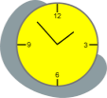
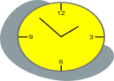
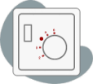






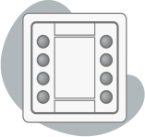



Gammalt och nytt installationssätt
230 V
Bus

Slide 24
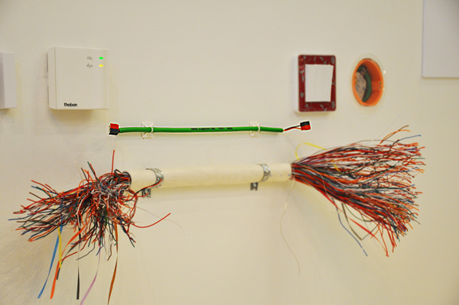
KNX ersätter de historiska 0-1 näten

Slide 25

Spar på naturens resurser…
0,009740
07157978
60398476
06840062
6676 Sek
Dra inte onödiga kablar
Med installationsbussen delar alla funktioner på ett gemensamt medium.
Exempel: ”Historien om det konventionella ljusrelät”
1:a miljövinsten!

Slide 26
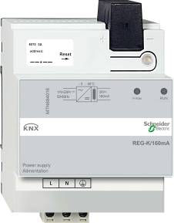
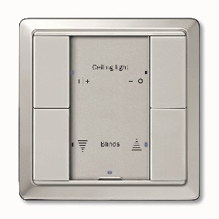
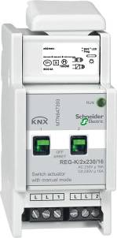
Grundstenarna
Systemkomponenter
  Ex strömförsörjning
Sensorer
  Ex tryckknappar,
  rörelsevakter ….
Aktorer
  Ex reläer för till/från,
  dimmer ….

Slide 27
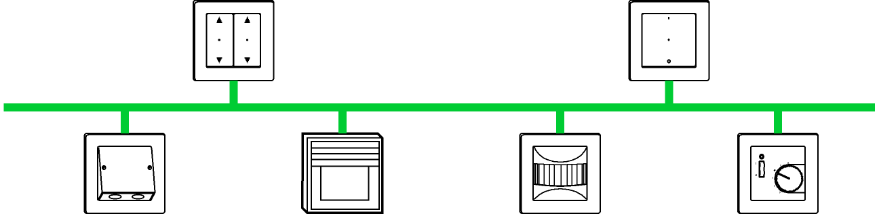
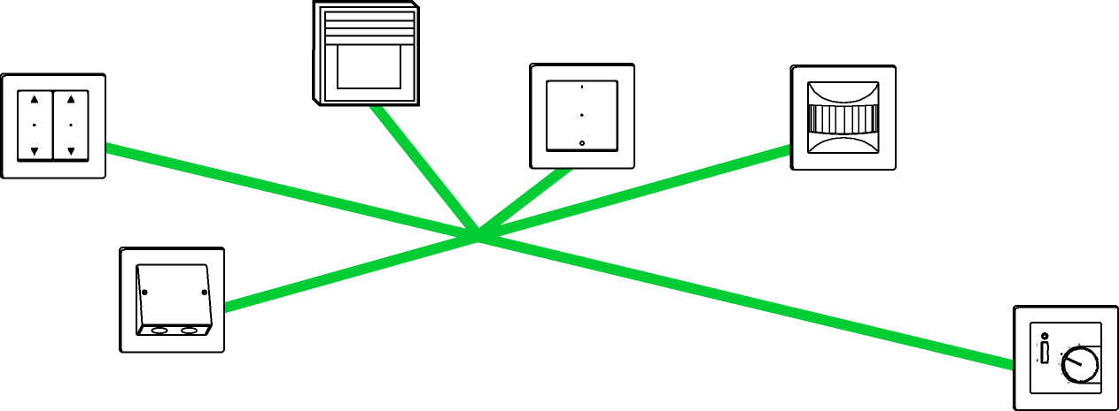
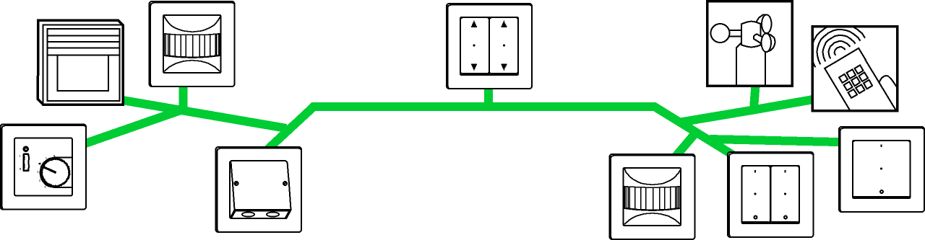
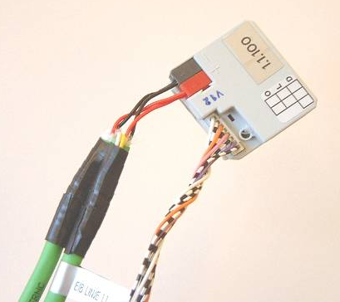
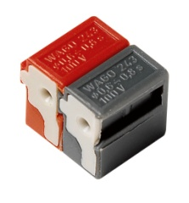
Enkel uppbyggnad
Kommunicera via
  Kabel, RF, IP, överlagrat
Fri topologi
  Linje, stjärna, träd ….
Vanligast med kabel
  Samma plint på alla produkter
  Svart och röd anslutning

Slide 28
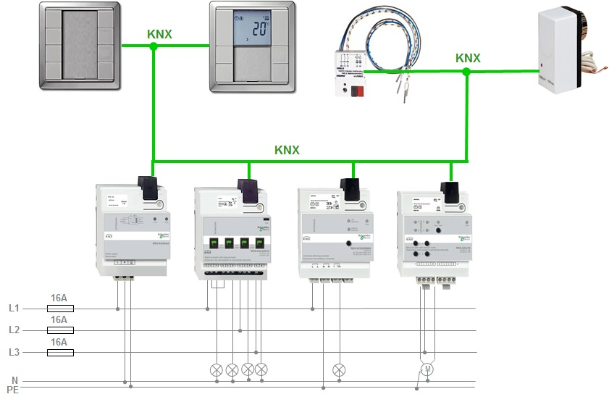
Exempel på hur det kan se ut
Trycknapp
Trycknapp med Temperatur
regulator
Binäringång
Värmeställdon
Topologi på en busslinje:
Fri topologi (mixa linje,
träd och stjärna, men
ingen slinga)
max. 64 bussdeltagare
max. 1000 m busskabel
max. 350 m ,mellan
strömförsörjning och
deltagare
min. 200 m mellan två
nätaggregat
Strömförsörjning
Brytaktor
Dimmeraktor
Jalusiaktor

Slide 29
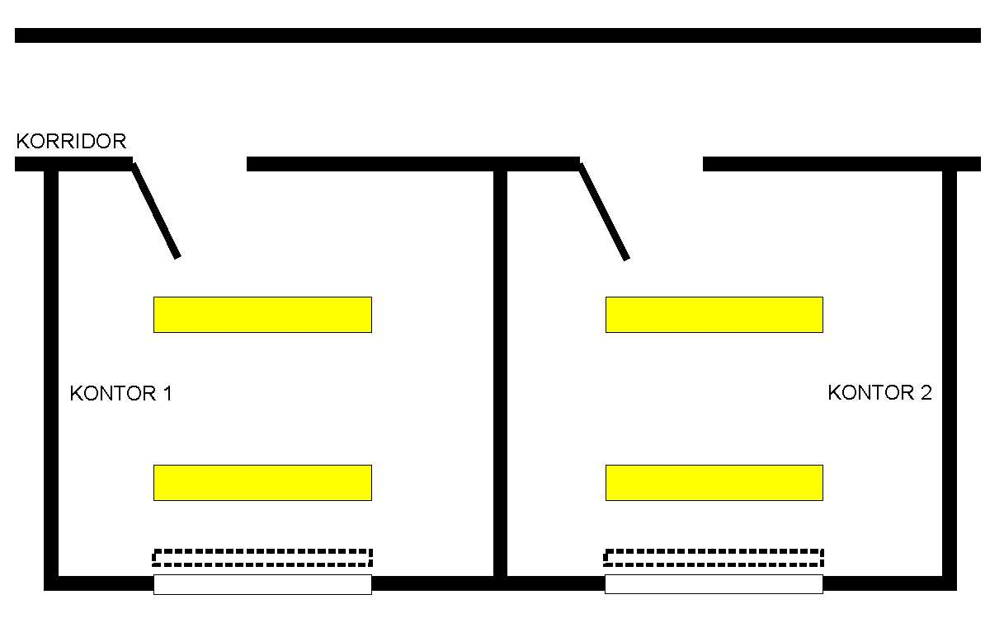
Belysning
230V~
A
BUSS 24 V

Slide 30
Belysning + närvaro
230V~
A
BUSS 24 V

Slide 31
Belysning + närvaro + värme
230V~
A
BUSS 24 V
SM
SM

Slide 32
Belysning + närvaro + värme + fönster
230V~
A
BUSS 24 V
SM
SM

Slide 33
Belysning + närvaro + värme + fönster + solskydd
230V~
A
BUSS 24 V
SM
SM

Slide 34
Belysning + närvaro + värme + fönster + solskydd + centrala funktioner
230V~
A
BUSS 24 V
ENERGI
EFFEKT
TID
LUX
VIND+REGN
PASSAGE
LARMER
SM
SM
VISU

Slide 35
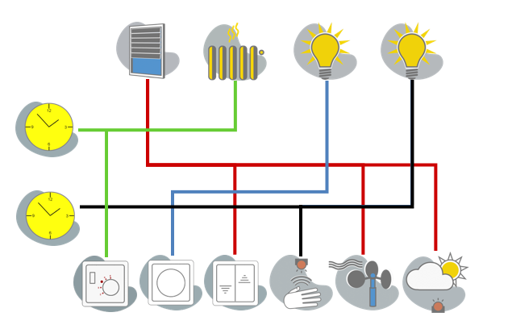
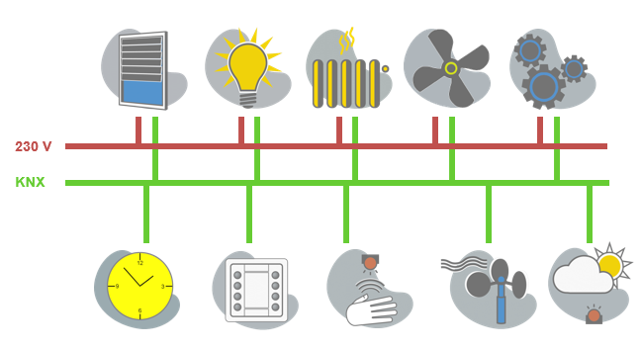
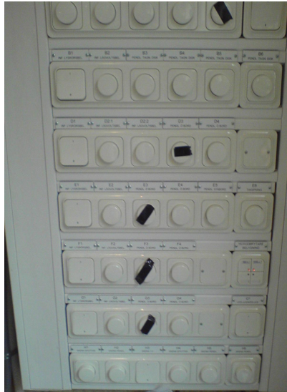
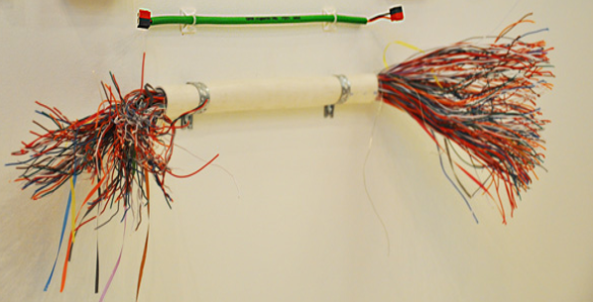
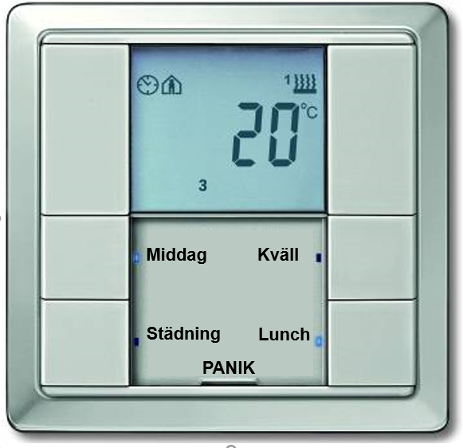
KNX är enkelt och fullt av möjligheter
Gammalt installationstänk Modernt installationstänk

Slide 36
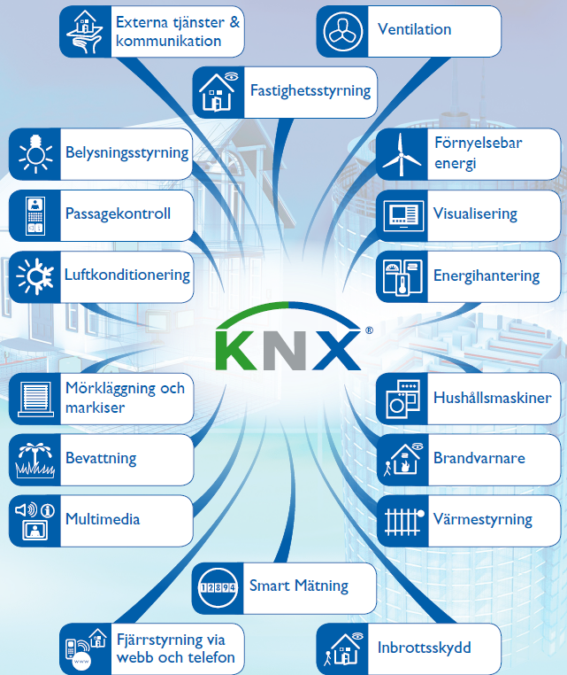
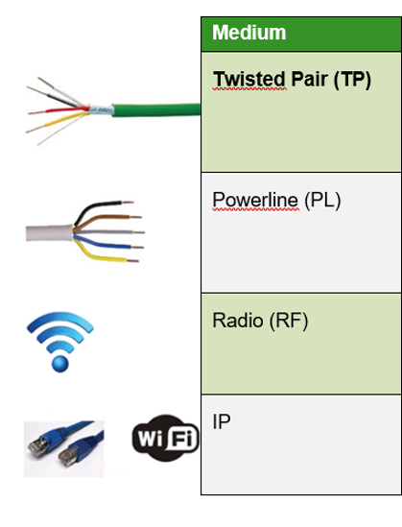
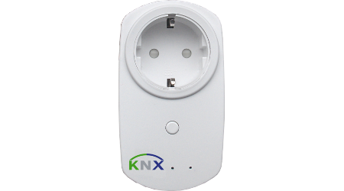
KNX klarar alla funktioner och all media

Slide 37
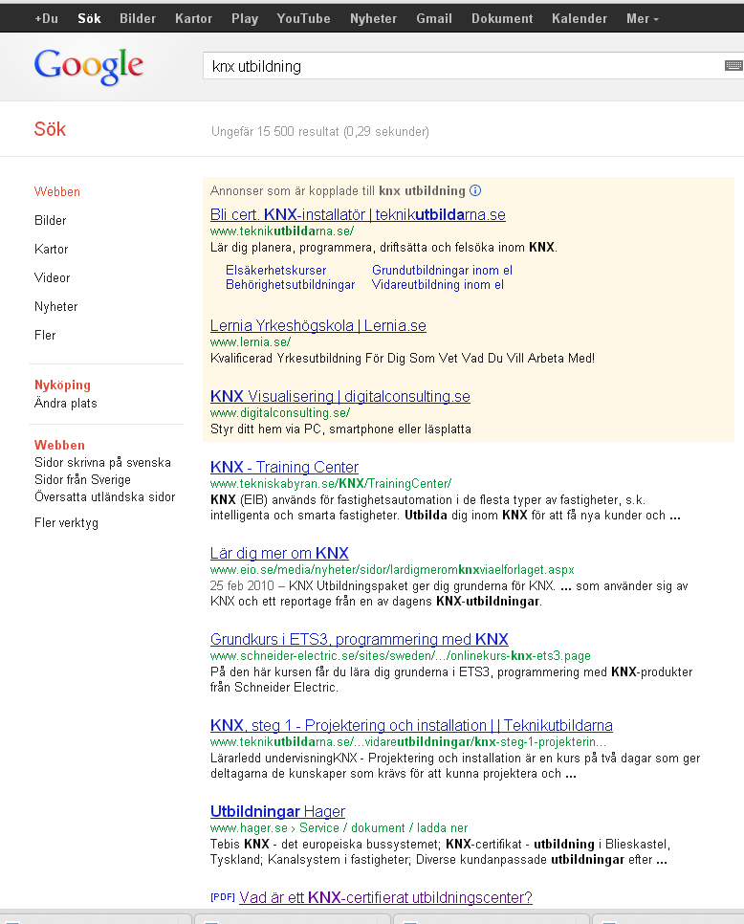

Hur och var kan man vidareutbilda sig?
Många möjligheter
  www.knx.org
  www.knx.se
  eCampus
  IN
  EUU / INSU
  Alla leverantörer
  ……

Slide 38
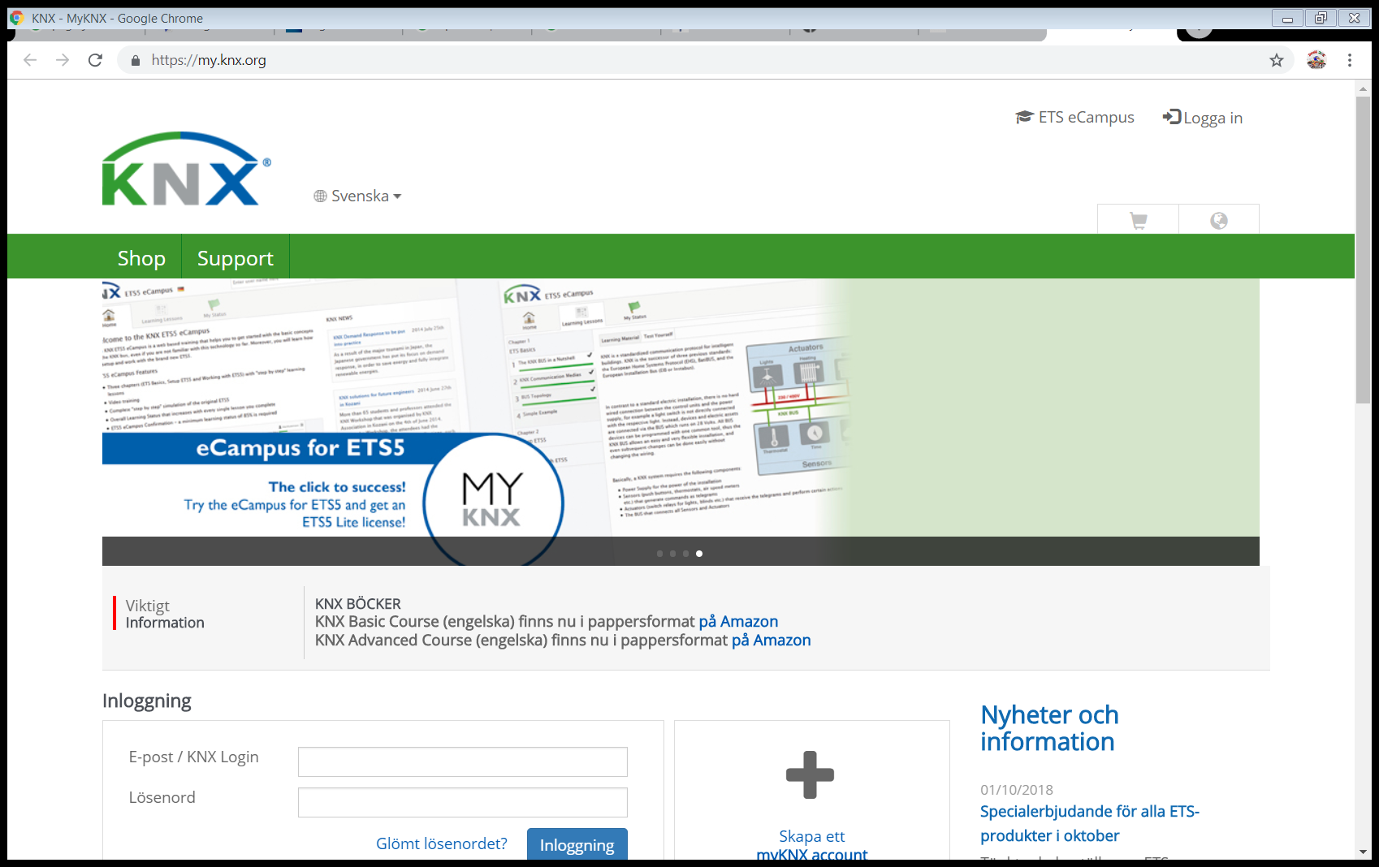
Komma igång med KNX?
www.knx.org / MyKNX / eCampus / ETS5 och ETS Inside

Slide 39









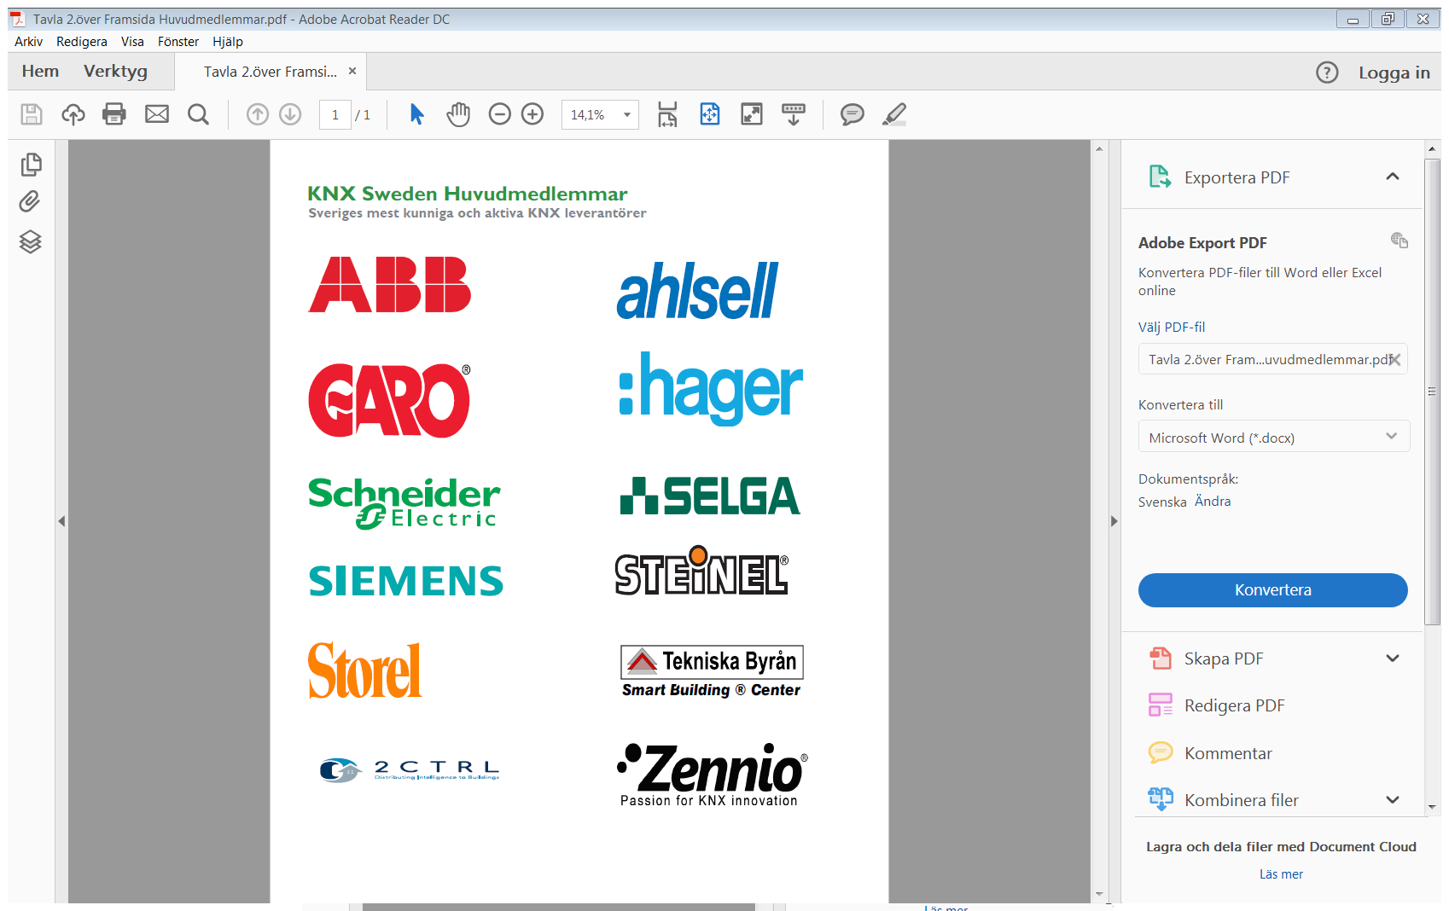
www.knx.se = KNX Sweden
Förening för alla KNX intresserade i Sverige!
Tre medlemsnivåer:
Huvudmedlemmar, 10
Företagsmedlemmar, 10
Intressemedlemmar, 83

Slide 40
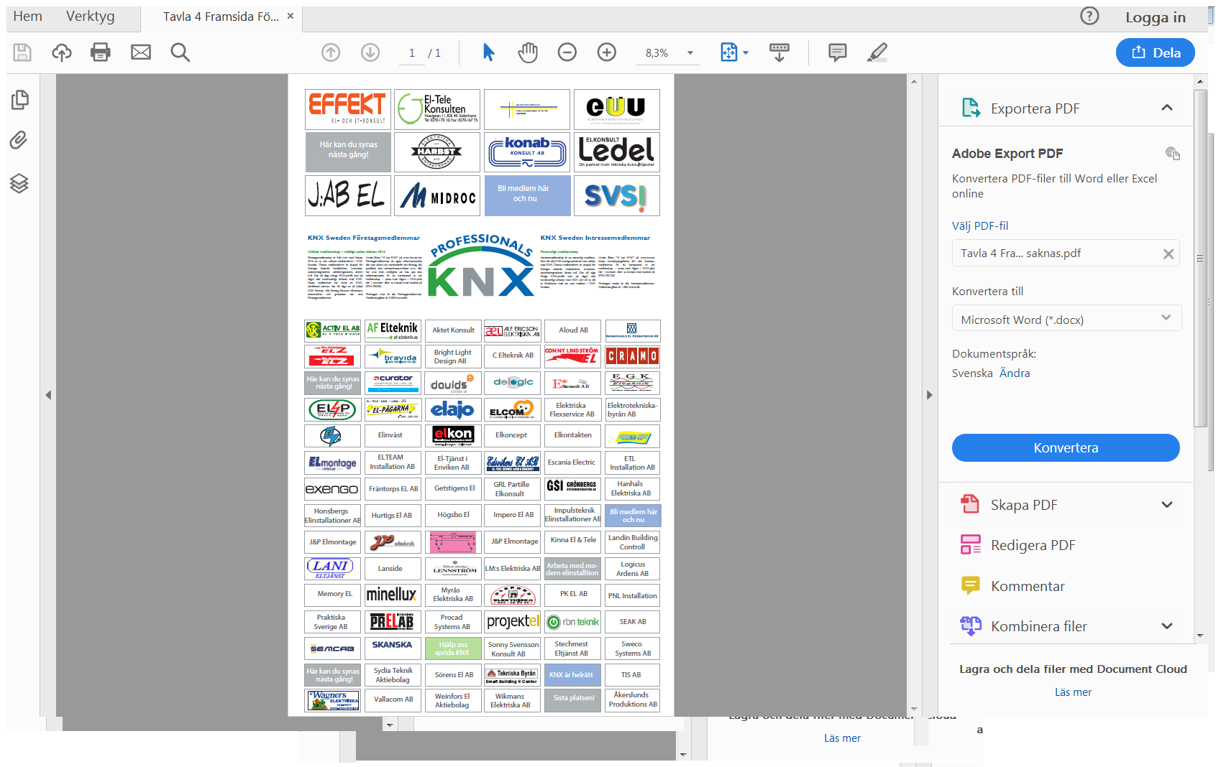
KNX Sweden
Förening med tre medlemsnivåer:
Huvudmedlemmar, 10
Företagsmedlemmar, 10
Intressemedlemmar, 83

Slide 41
KNX Swedens verksamhet
Lite av det vi hittills gjort och gör:
  Har ett kansli med daglig support – främst på programvaran ETS
  Säljer Utbildningspaket
  Skickar ut Nyhetsbrev
  Finns på mässor – Elfack, EasyFairs, Nordbygg etc.
  Gör aktiviteter/kampanjer
  Håller föredrag/seminarium
  Gör broschyrer, handböcker
  Översätter programvaran ETS
  Delar ut KNX Awards
  Sponsrar Yrkes SM
  Arrangerar KNX Dagar
  Nästa år fyller denna förening 25 år!

Slide 42
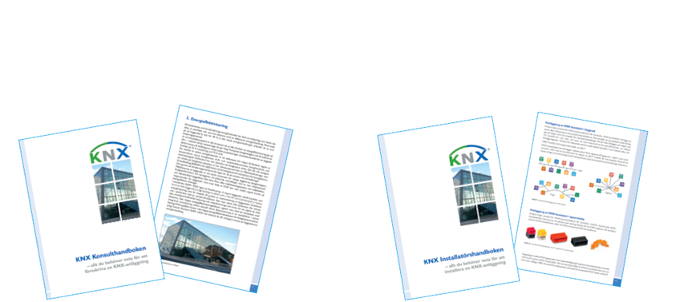
Alla grunder och förutsättningar
www.knx.se / Utbildningspaket / Handböcker
- Dessa två handböcker kan ni få digitalt om ni vill.
KNX Konsulthandboken
Allt du behöver veta för föreskriva
en KNX anläggning
KNX Installatörshandboken
Allt du behöver veta för installera
en KNX anläggning

Slide 43
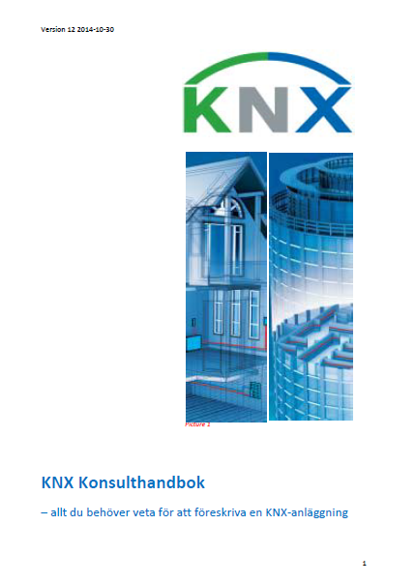
Innehåll KNX Konsulthandboken
Vad är KNX?
Varför använda KNX?
Energieffektivisering
Skillnad mellan konventionell installation och bussinstallation
Uppbyggnad och struktur
Hur projektera KNX?
Belysningsstyrning
Projekteringsexempel och mallar
Vad kan man mer göra med KNX?
Ordlista
Vill du veta mer?

Slide 44
Hur projektera KNX?
Närvaro/frånvarodetektering
Konstantljusreglering
Dimring/scenarier
Gruppering av armaturer
Belysning
Motorvärmare
Tidsstyrda elslutbleck
Uttag för kaffemaskiner och kopiatorer
Motordrivna projektordukar
Solskyddsanläggningar
Kraft /Tele
Hisslarm
Driftlarm ventilation
Larm från HWC
Indikering brandluckor
01-nät

Slide 45
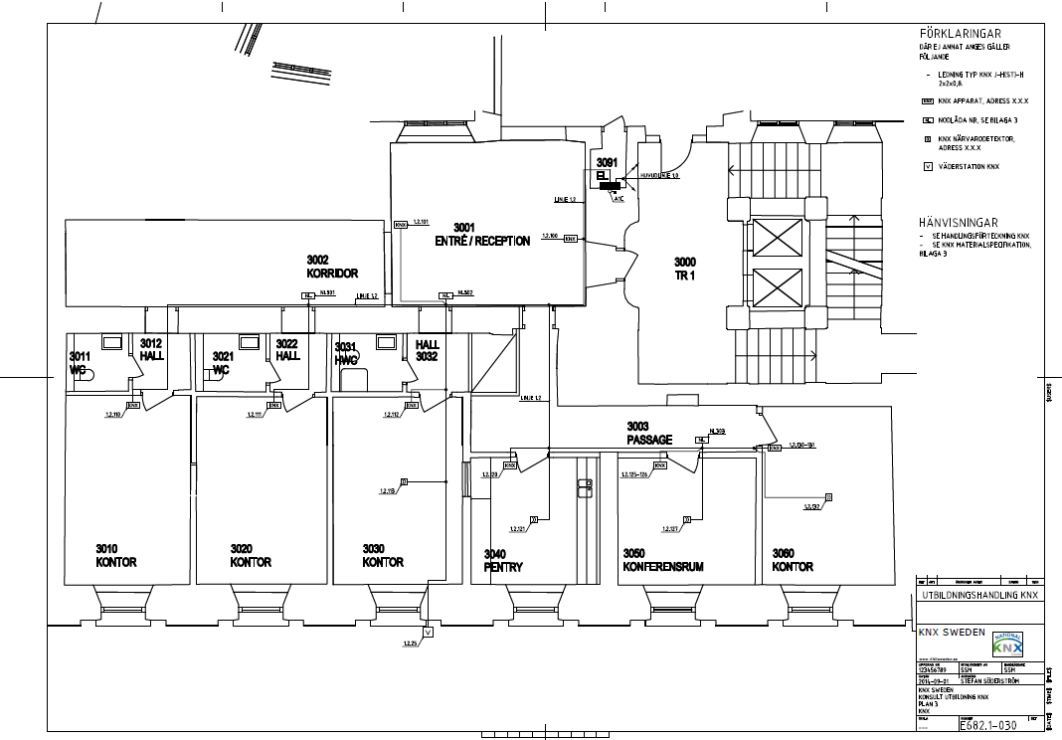
Projekteringsexempel och mallar
Teknisk beskrivning
EL-AMA
Materielspecifikation
Funktionsbeskrivning
Rumsbeskrivning
Driftkort
Ritningsredovisning
Kraft
Belysning
KNX
Styr&Övervakning

Slide 46


Projekteringsexempel och mallar

Slide 47
KNX-ritning

Slide 48

Materielspecification

Slide 49


Funktionsbeskrivning

Slide 50


Rumsbeskrivning
F4
F2
F3

Slide 51
Driftkort

Slide 52






KNX/DALI – digital ljusreglering
Med KNX och Dali får du en bekymmersfri belysningsanläggning och dessutom tillgänglighet till alla övriga funktioner i fastigheten.
Driftdon 64
Driftdon 5
Driftdon 4
Dali Controller
KNX/Dali gateway
Driftdon 3
Driftdon 2
Driftdon 1
230V

Slide 53
KNX/DALI – installationsexempel
46 st anslutna driftdon
14 st individuellt styrda
9 st grupper använda

Slide 54
KNX/DALI – installationsexempel
46 st anslutna driftdon
11 st individuellt styrda
10 st grupper använda

Slide 55

Vad kan man mer göra med KNX?
Solskydd
Audio/Video
Mätning/loggning
Tidsstyrning/Tidgivning
Styrning, reglering och övervakning av klimat
Samverka med BMS- och säkerhetssystem
Med mera…

Slide 56

Innehåll KNX Installatörshandboken
Vad är KNX?
Varför använda KNX?
Programvaror, utbildning och
utbildningspaket
Planering
Installation
Programmering
Drifttagning
Egenkontroll
Dokumentation / Överlämnande
Ordlista
Vill du veta mer?
Bilagor

Slide 57

Planering

Slide 58

Installation

Slide 59

Installation

Slide 60

Installation

Slide 61

Installation – bilaga Kabeldragning

Slide 62

Programmering - körschema

Slide 63

Programmering

Slide 64

Programmering

Slide 65

Programmering – bilaga Topologi

Slide 66

Programmering – bilaga Byggnadsvy

Slide 67

Programmering – bilaga Gruppadressering

Slide 68

Programmering – bilaga Gruppadressvy

Slide 69

Drifttagning

Slide 70

Egenkontroll

Slide 71

Egenkontroll - bilaga

Slide 72

Dokumentation / Överlämnande

Slide 73

Dokumentation / Överlämnande

Slide 74



KNX Utveckling och framtid
2019 och framåt … IoT, Inside, Secure

Slide 75

KNX IoT och Semantics
Hur viktigt är ett gemensamt språk?

Slide 76

Dagens IoT landskap – en komplex röra ..
.. av byggklossar, plattformar, funktioner och applikationer.
Merparten är öar av produktlösningar utan samverkan!

Slide 77

KNX tillverkarna har bestämt sig!
KNX inom IoT
IoT är större än byggnadsautomationen
KNX-ekosystem måste integreras med andra IT- och IoT-system
En gemensam standard behövs för kontroll av hem och byggnader

Slide 78



Kommunikation alla emellan?
Är det ens möjligt?
Två starka allianser har bildats
för att hitta lösningar
Alla stora och viktiga företag finns med.
KNX är med i båda!
Fairhair
Fokus på trådbunden kommunikation
Thread
Fokus på trådlös kommunikation

Slide 79

Dessa giganter är också med

Slide 80

Hur kommer detta att se ut för KNX?

Slide 81

Man samarbetar med fler organisationer

Slide 82

ETS Inside
Helt ny programvara för smartphones och läsplattor

Slide 83

ETS5 Professional och ETS Inside
2 Verktyg
  Oändligt många projekt
  För alla typer av projekt
  För alla typer av projektanpassningar
  Stödjer plug-ins och ETS Apps
  Används av systemintegratörer
  Ett projekt, 255 deltagare
  För små och medelstora projekt
  Basfunktioner
  Klientversion för handdatorer
  Används av installatörer, systemintegratörer och slutanvändare

Slide 84
Hur gör man för att komma igång?
Gå en gratis utbildning på nätet – eCampus
Ladda ner programvaror
  ETS5 Demo (5 produkter) gratis
  ETS5 Lite (20 produkter) 200/60€
  ETS5 Professional (∞ produkter) 1000€
  ETS Inside Demo (5 produkter) gratis
  ETS Inside (255 produkter) 160/60€

Slide 85


ETS5 Professional och ETS Inside
  ETS Inside och
  ETS Professional
  kan
  synkroniseras

Slide 86
Tack

